Slide 1
…Каждый храм – как шапка Мономаха. Над рекой – крутой зеленый вал. С удалью, талантом и размахом Русский мастер Суздаль создавал.
Игорь Кобзев (Москва)

Slide 2
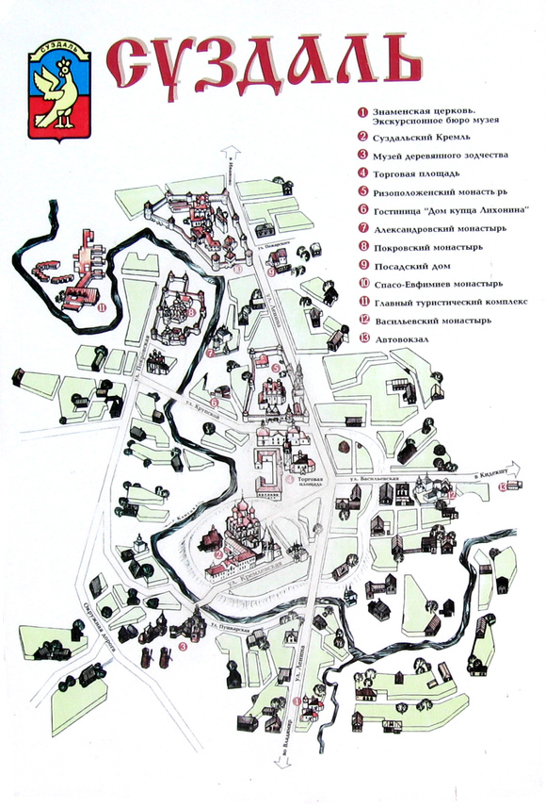
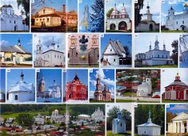
Суздаль — древний город, насчитывающий несколько сотен лет своей истории. История города Суздаль очень увлекательна, очень интересна история возникновения многих памятников, ставших теперь культурным достоянием не только Суздаля.

Slide 3
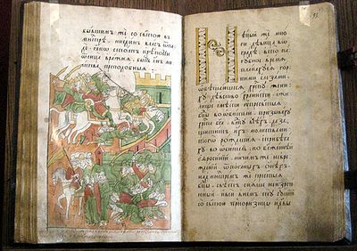
История Суздаля начинается в 1024 году. Именно в этом году в летописях появилось первое упоминание о Суздале. Запись в летописи свидетельствует о крестьянском восстании, вспыхнувшем в этом краю. Так же очень важными для истории
г. Суздаля являются записи в той же летописи о начале возникновения в этих краях христианской религии. Это событие сыграло важную роль в дальнейшем развитии города Суздаль, как духовного центра.

Slide 4
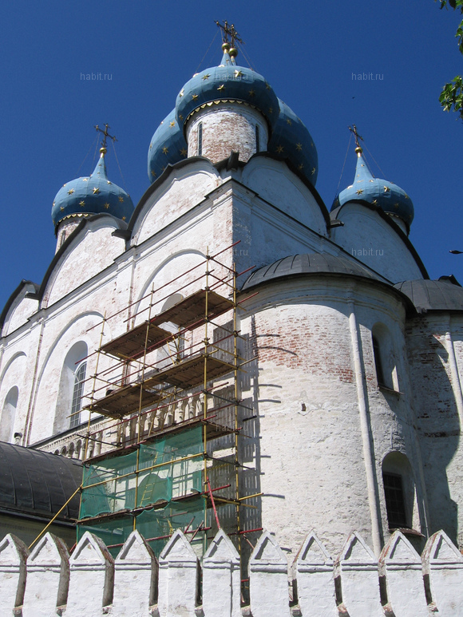
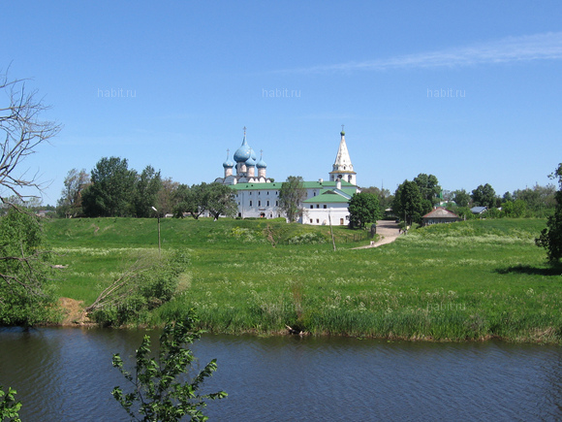
История возникновения Суздаля так же датируется XI веком. Как и все города в средние века, началом его строительства стало сооружение на реке Каменка крепости, говоря другими словами - Кремля. История Суздаля повествует, что для этого выбралось очень подходящее место, защищенное с 3 сторон естественными преградами, для большей защищенности были насыпаны земляные валы, которые, кстати, сохранились и по сей день.

Slide 5
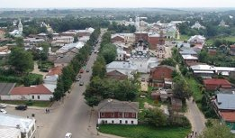
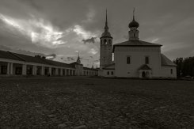
Чуть восточнее Кремля, как гласит история Суздаля, расположился так называемый посад, где жили торговцы и ремесленники. Посад так же оградили валами, а вокруг него постепенно выстраивались слободы. Если верить истории Суздаля, то изначальная планировка города сохранилась и по сей день.

Slide 6
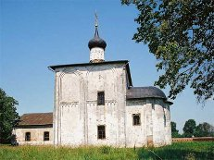
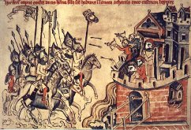
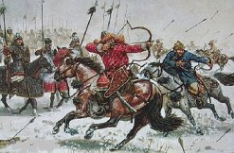
Далее начинают строиться знаменитейшие церкви Суздаля, история города подробно об этом рассказывает. Но, к сожалению, в истории Суздаля начинаются черные полосы — с приходом на суздальские земли татаро-монгол развитие и расцвет культуры был оборван. Зимой 1238 года татаро-монголы покорили и сожгли город.

Slide 7
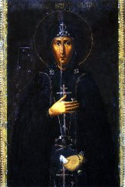
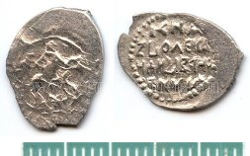
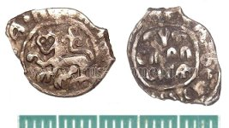
К XIV веку снова начинается подъем города – возникло Суздальско-Нижегородское княжество, где даже чеканили свою монету. В те дни история Суздаля переживала расцвет.

Slide 8
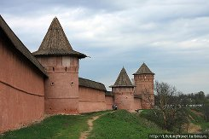
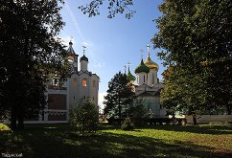
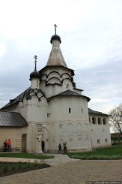
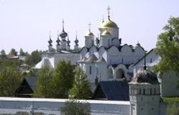
В том же XIV веке было построено еще два монастыря – 1352 г. - Спасский, в 1364 г. – Покровский. Далее они активно развивались и достраивались. Теперь же монастыри – одно из самых посещаемых достопримечательностей в Суздале.

Slide 9
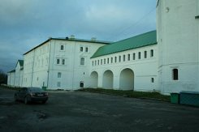
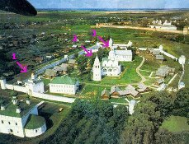
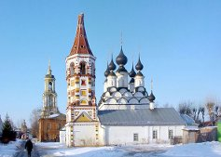
Но уже к XV веку политическая история Суздаля уходит на убыль. Власть перешла московскому княжеству. А Суздаль стал центром епархии, резиденцией владыки конечно же стал Кремль. Там со временем возникли редкие для своего времени Крестовые Палаты. Суздальские монастыри быстро богатели, владея обширными вотчинами, берегли и приумножали образцы древнерусского искусства.

Slide 10
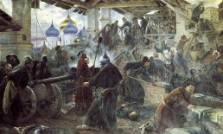
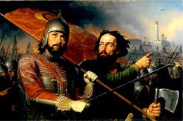
В Суздале и уезде «от великих денежных сборов учинилась смута великая». Польские интервенты, заручившись грамотами Лжедмитрия II, чувствовали себя в Сузинтервентов, использовавших Суздаль как базу, откуда делались набеги на города и села северо-восточных провинций дальской земле полными хозяевами. поляки весной 1610 года покинули Суздаль, предварительно ограбив его дочиста.

Slide 11
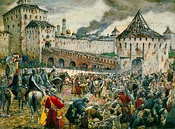
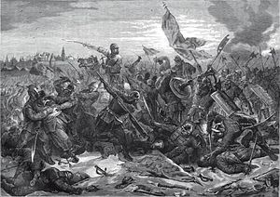
Во второй половине 1611 года непокорный город с его монастырями был обращен польско-литовскими интервентами в руины. Опись города, сделанная в 1617 году, отмечает, что торговля, ремесла, городское хозяйство - все пришло в упадок. За время интервенции 118 владельцев дворов убиты или умерли, а 82 владельца «сошли безвестно». Практически город нужно было возрождать из пепла...

Slide 12
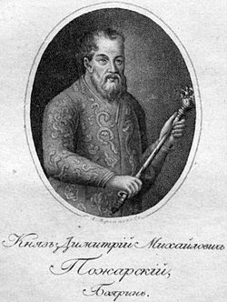
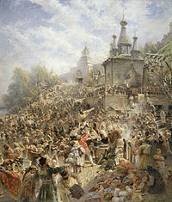
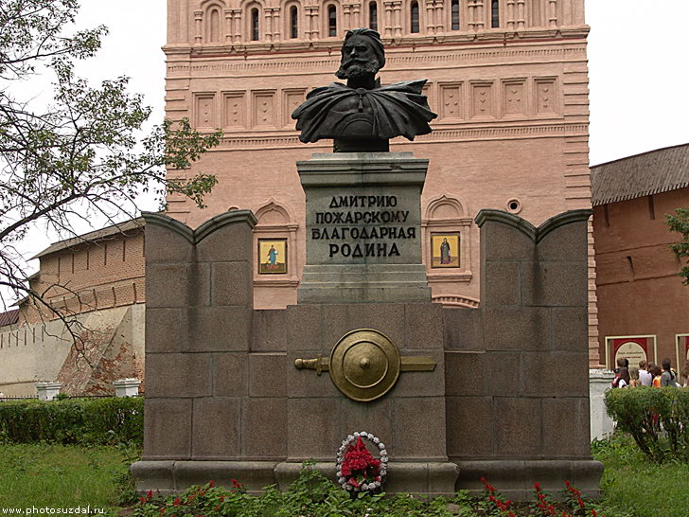
Дмитрий Михайлович Пожарский возглавил
II Народное ополчение. По просьбе жителей Суздаля Пожарский послал в город своего родственника, стольника князя Романа Петровича Пожарского, который разбив поляков, освободил город. Прах Д.М. Пожарского покоится в родовой усыпальнице в суздальском
Спасо-Евфимиевом монастыре.

Slide 13
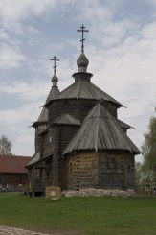
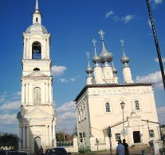
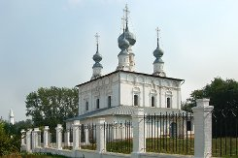
После Смуты и последующих войн, когда город был практически разграблен, в истории Суздаля наступило относительное затишье. Но в 1719 году история Суздаля сообщает о пожаре, в котором сгорели деревянные церкви. На их место воздвигли белокаменные, многие из которых сохранились

Slide 14
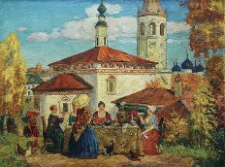
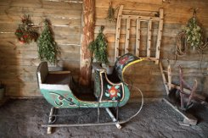
В конце XVIII века история Суздаля перетекает в иное русло – Суздаль становится уездным городом, а владыка переезжает во Владимир. Поэтому жизнь в городе протекала неспешно, жители в основном занимались огородничеством, садоводством, мелкой и средней торговлей.

Slide 15
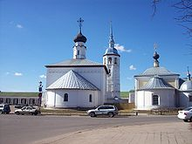
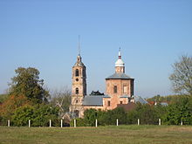
В наши дни Суздаль — живописный туристический центр, с богатой историей, наличием многочисленных памятников истории, бесконечно привлекательный для путешественников и туристов.

Slide 16
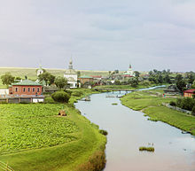
Су́здаль — город в России, административный центр Суздальского района Владимирской области. Расположен на реке Каменке, притоке реки Нерли, в 26 км к северу от Владимира. Суздаль — город-заповедник, входит в Золотое кольцо России.
Награжден орденом «Знак Почёта» (1974) за сохранение культурного наследия и развитие туризма.
Население — 10 240 чел. (2013).

Slide 17
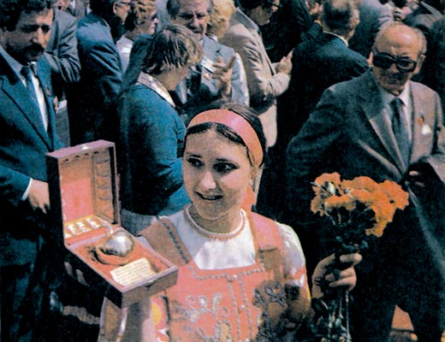
В 1978 году ЮНЕСКО включила белокаменные памятники Суздаля в список объектов Всемирного наследия.
В 1982 году Международная федерация журналистов и писателей, пишущих о туризме, вручила Суздалю приз «Золотое яблоко» за заслуги в развитии международного туризма.

Slide 18
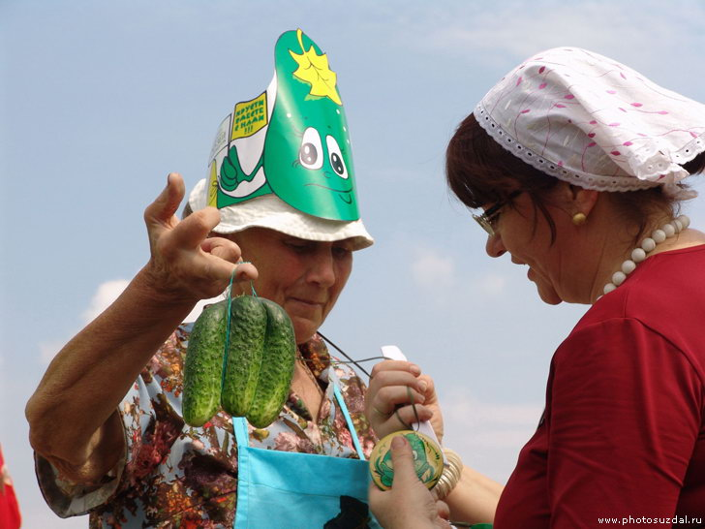
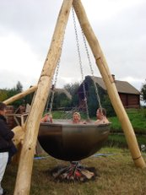
C 2002 года в Суздальском туристическом комплексе ежегодно проводится Открытый российский фестиваль анимационного кино, являющийся главным смотром российской анимации.
Каждую вторую субботу июля в Суздале проводится Праздник Огурца. Место проведения — Музей деревянного зодчества.
С 2010 года проводится ежегодный фестиваль русской бани.

Slide 19
Фильмы снятые в Суздале:
Женитьба Бальзаминова (1964)
Метель (1964)
Царская невеста (1964)
Андрей Рублёв, части: «Набег», «Колокол» (1966)
Душечка (1966)
Ярослав Домбровский (Польша, 1975)
Осенние колокола (1977)
Мой ласковый и нежный зверь (1978)
Тема (1979)
Юность Петра (1980)
Россия молодая (1981)
Чародеи (1982)
Серебряное ревю (1982)
Мёртвые души (1984)
Пётр Великий (США, 1985)
Про бизнесмена Фому (1993)
Волшебный портрет (1997)
Классик (1998)
Царь (2008)
Пелагия и белый бульдог (2008)

Slide 20
СПАСИБО ЗА ВНИМАНИЕ!
Презентацию подготовила
заместитель директора по ВР
МБОУ «СОШ № 2 г. Суздаля»
Мохначева Елена Ивановна

